Slide 1
Raspberry PI + ROS (Melodic)
1.安裝
編輯 : 曾國森
日期 : 2020/05/04_V01
更新 : 2020/05/07_V02
更新 :
更新 :
更新 :
更新 :

Slide 2
安裝 ROS
ROS (Robotics Operating System) 是一個 open source(開源)的機器人開發平台。
它所提供的功能包括，硬體抽象，驅動程式，軟件庫，視化工具，
訊息傳遞，包管理系統...等。
ROS授權在開源BSD授權規範下。
Installing ROS Melodic on the Raspberry Pi
安裝 ROS Melodic 版本到 Ubuntu Mate 18.04 的 Raspberry Pi4
主要參考 WIKI 網址
http://wiki.ros.org/ROSberryPi/Installing%20ROS%20Melodic%20on%20the%20Raspberry%20Pi

Slide 3
1.1 安裝 ROS (Melodic) 到Raspberry Pi4 (ubuntu 18.04.4)
1.1.1 同意從 packages.ros.org 安裝 ROS 到 Raspberry PI
>> sudo sh -c 'echo "deb http://packages.ros.org/ros/ubuntu $(lsb_release -sc) main" > /etc/apt/sources.list.d/ros-latest.list'
1.1.2 從 Ubuntu 授權 keyserver 下載 key
>> sudo apt-key adv --keyserver 'hkp://keyserver.ubuntu.com:80' --recv-key C1CF6E31E6BADE8868B172B4F42ED6FBAB17C654
output:
Executing: /tmp/apt-key-gpghome.1kWt1g8IvN/gpg.1.sh --keyserver hkp://keyserver.ubuntu.com:80 --recv-key C1CF6E31E6BADE8868B172B4F42ED6FBAB17C654 gpg: key F42ED6FBAB17C654: public key "Open Robotics <info@osrfoundation.org>" imported gpg: Total number processed: 1 gpg: imported: 1

Slide 4
1.1.3 更新 Package
>> sudo apt upgrade
1.1.4 如果有下列錯誤
Reading package lists... Done E: Could not get lock /var/lib/apt/lists/lock - open (11: Resource temporarily unavailable) E: Unable to lock directory /var/lib/apt/lists/It can be solved by running following
請用此命令解 lock , 再更新一次
>> sudo rm /var/lib/apt/lists/lock
1.2 安裝 Desktop
>> sudo apt install ros-melodic-desktop
我們要用到 robot simulators 的 rqt,rviz and other useful robotics packages.
所以要安裝 desktop package
1.2.1 To initialize RosDep
>> sudo rosdep init
1.2.2 To update RosDep
>> sudo rosdep update

Slide 5
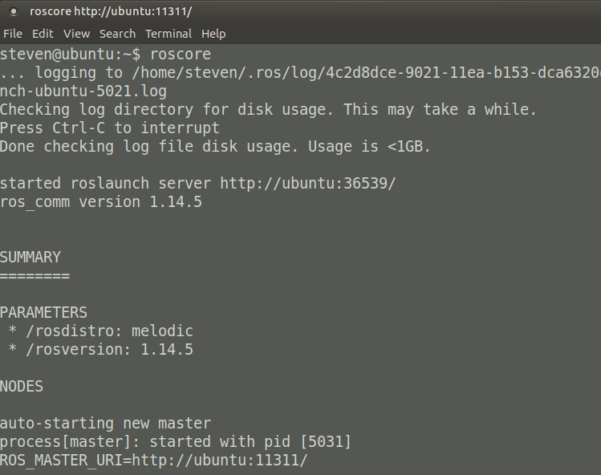
1.3 ROS 環境設定
1.3.1 ROS Default 是安裝在 /opt/ros/melodic.
>> echo "source /opt/ros/melodic/setup.bash" >> ~/.bashrc
>> source ~/.bashrc
1.3.2 驗證安裝完成
>> roscore

